Slide 1



APLIKASI GELOMBANG BUNYI
Damar W.

Slide 2

Pengantar
Materi Contoh Soal Ringkasan
Latihan Asesmen

Slide 3
Pengantar
Materi Contoh Soal Ringkasan
Latihan Asesmen
Aplikasi Gelombang Bunyi

Slide 4




Pengantar
Materi Ringkasan Latihan
Contoh Soal Asesmen
Pengantar
Capaian Pembelajaran
1. Mampu menjelaskan contoh aplikasi gelombang bunyi pada bidang teknik dan kedokteran

Slide 5
Pengantar
Materi Ringkasan Latihan
Contoh Soal Asesmen
Pengantar
Sub bab ini akan mempelajari
Aplikasi gelombang bunyi

Slide 6

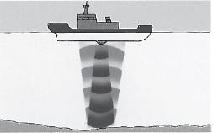
Pengantar
Materi
Contoh Soal
Ringkasan Latihan
Asesmen
Materi
SONAR
SONAR (Sound Navigation Ranging).
Menentukan letak benda di bawah laut dengan menggunakan metode
pantulan gelombang.
Gema: Pantulan gelombang oleh suatu permukaan atau benda sehingga jenis gelombang yang lebih lemah terdeteksi tidak lama setelah gelombang asal
Gema merupakan bunyi yang terdengar tidak lama setelah bunyi asli.
Perlambatan antara kedua gelombang menunjukkan jarak permukaan
pemantul.
Penduga gema (echo sounder) ialah peralatan yang digunakan untuk menentukan kedalaman air di bawah kapal

Slide 7



Pengantar
Materi Ringkasan Latihan
Contoh Soal Asesmen
Materi
SONAR
SONAR memiliki dua bagian alat yang memancarkan gelombang ultrasonik yang disebut transmiter (emiter) dan alat yang dapat mendeteksi datangnya gelombang pantul (gema) yang disebut sensor (reciver).
Gelombang ultrasonik dipancarkan oleh transmiter (pemancar) yang diarahkan ke sasaran, kemudian akan dipantulkan kembali dan ditangkap oleh pesawat penerima (reciver).
Dengan mengukur waktu yang diperlukan dari gelombang dipancarkan sampai gelombang diterima lagi, maka dapat diketahui jarak yang ditentukan.
Untuk mengukur kedalaman laut, SONAR diletakkan di bawah kapal. Dengan pancaran ultrasonik diarahkan lurus ke dasar laut, dalamnya air dapat dihitung dari panjang waktu antara pancaran yang turun dan naik setelah digemakan.

Slide 8




Pengantar
Materi Ringkasan Latihan
Contoh Soal Asesmen
Materi
SONAR
Cepat rambat gelombang bunyi di udara v,
selang waktu antara gelombang dipancarkan dengan gelombang pantul datang adalah Δt,
indeks bias air n, dan
kedalaman laut adalah d
Kedalaman laut:
_{𝑑 =} 𝑣 .∆𝑡
2
d = jarak yang diukur (m)
Δt = waktu yang diperlukan gelombang dari dipancarkan sampai diterima kembali (s)
v = kecepatan rambat gelombang ultrasonik (m/s)

Slide 9
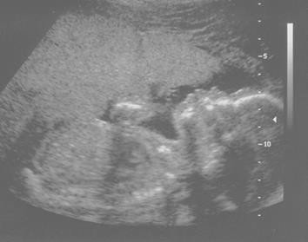

Pengantar
Materi Ringkasan Latihan
Contoh Soal Asesmen
Materi
USG
Bunyi ultrasonik digunakan dalam bidang kedokteran dengan menggunakan teknik pulsa- gema.
Pulsa bunyi dengan frekuensi tinggi diarahkan ke tubuh, dan pantulannya dari batas atau pertemuan antara organ-organ dan struktur lainnya dan luka dalam tubuh kemudian dideteksi.
Dengan menggunakan teknik ini, tumor dan pertumbuhan abnormal lainnya, atau gumpalan fluida dapat dilihat.
dapat digunakan untuk memeriksa kerja katup jantung dan perkembangan janin dalam kandungan.
Informasi mengenai berbagai organ tubuh seperti otot, jantung, hati, dan ginjal bisa diketahui.
Frekuensi yang digunakan pada diagnosis dengan gelombang ultrasonik antara 1 sampai 10 MHz, laju gelombang bunyi pada jaringan tubuh manusia sekitar 1.540 m/s,
Panjang Gelombang
𝑣 1540
𝜆 = =
= 1,5 . 10⁻³
𝑓 10⁶
= 1,5 𝑚𝑚

Slide 10

Pengantar
Materi Ringkasan Latihan
Contoh Soal Asesmen
Materi
Aplikasi Gelombang Bunyi
1. Gelombang USG digunakan untuk mendeteksi sebuah jaringan abnormal dalam tubuh manusia dengan frekuensi 5 MHZ. Apabila kecepatan rambat gelombang tersebut dalam tubuh manusia adalah 1500 m/s. Tentukan panjang gelombang USG yang digunakan.
𝑣 1500 𝑚/𝑠
Jawab 𝜆 = =
= 3 𝑥 10⁻⁴ 𝑚 = 0,3 𝑚𝑚
𝑓
5 𝑥 10^{6 1/s}
2. Gelombang USG mempunyai sifat – sifat berikut:
Termasuk gelombang mekanik, dapat dipantulkan dan ditransmisikan, mempunyai kecepatan sama dengan kecepatan cahaya
Termasuk gelombang mekanik, dapat dipantulkan dan ditransmisikan, mempunyai
kecepatan sama lebih besar dari kecepatan cahaya
Termasuk gelombang mekanik, dapat dipantulkan dan ditransmisikan, mempunyai kecepatan sama lebih kecil dari kecepatan cahaya
Termasuk gelombang elektromagnetik, dapat dipantulkan dan ditransmisikan, mempunyai kecepatan sama dengan kecepatan cahaya

Slide 11




Pengantar
Materi Ringkasan Latihan
Contoh Soal Asesmen
Materi
Aplikasi Gelombang Bunyi
3. Sinyal suara 10000 Hz direkam pada sebuah phonograph dengan kecepatan 33 1/3 rpm. Berapa jarak antar puncak gelombang bunyi dalam perekam bila: Pada ujur perekan 6 inchi dari pusatnya
Jawab
Periode rotasi
Kecepatan linier di ujung luar
Panjang gelombang

Slide 12
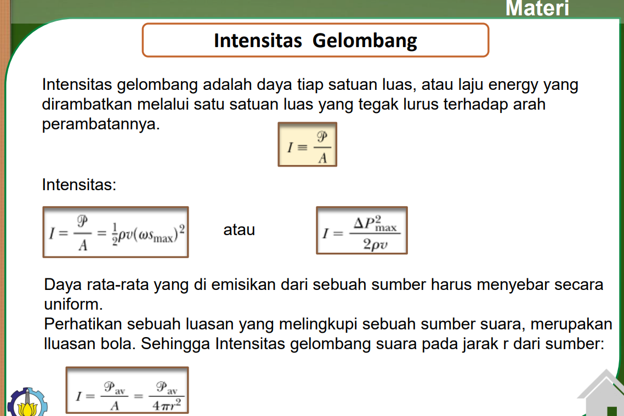

Slide 13
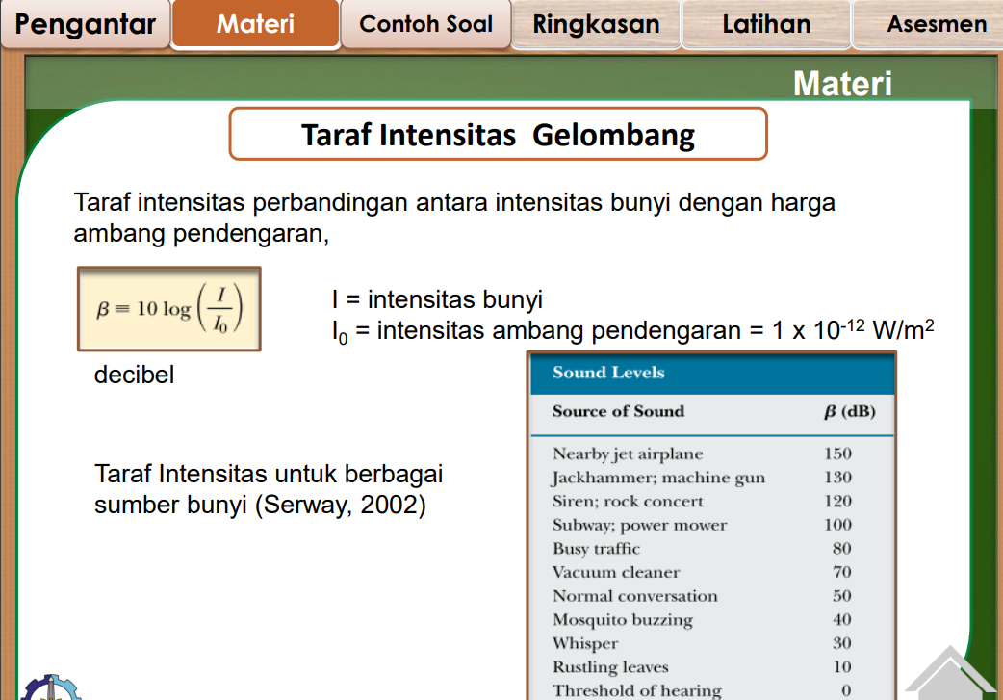

Slide 14






Pengantar
Materi Ringkasan Latihan
Contoh Soal Asesmen
Latihan Soal
Senar gitar bergetar sehingga menyebabkan terjadi bunyi yang sangat lemah. Tetapi karena getarannya menyebabkan rumah (badan) gitar ikut bergetar, menyebabkan intensitas suara terdengar lebih tinggi. Hal ini disebabkan oleh:
Daya getarannya menyebar pada luasan yang lebih luas
Laju Energi yang meninggalkan gitar lebih tinggi
Kecepatan suara lebih tinggi di dalam body gitar
Tidak ada jawaban yang benar
2. Sebuah sumber bunyi mengemisikan gelombang bunyi dengan daya
rata-rata 80 W
Tentukan intensitas pada jarak 3 m dari sumber
Tentukan jarak dari sumber, apabila intensitas pada titik ini 1 x 10⁻⁸ W/m²

Slide 15
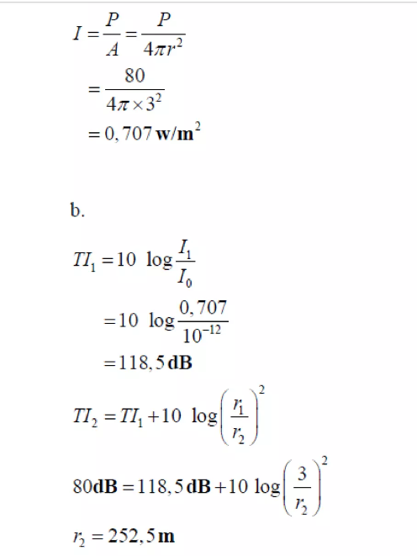
a.

Slide 16
SEKIAN
&
TERIMAKASIH
validasi
2310506010
2310506012

